Slide 1
Manual d’usuari
Cristhian i David

Slide 2
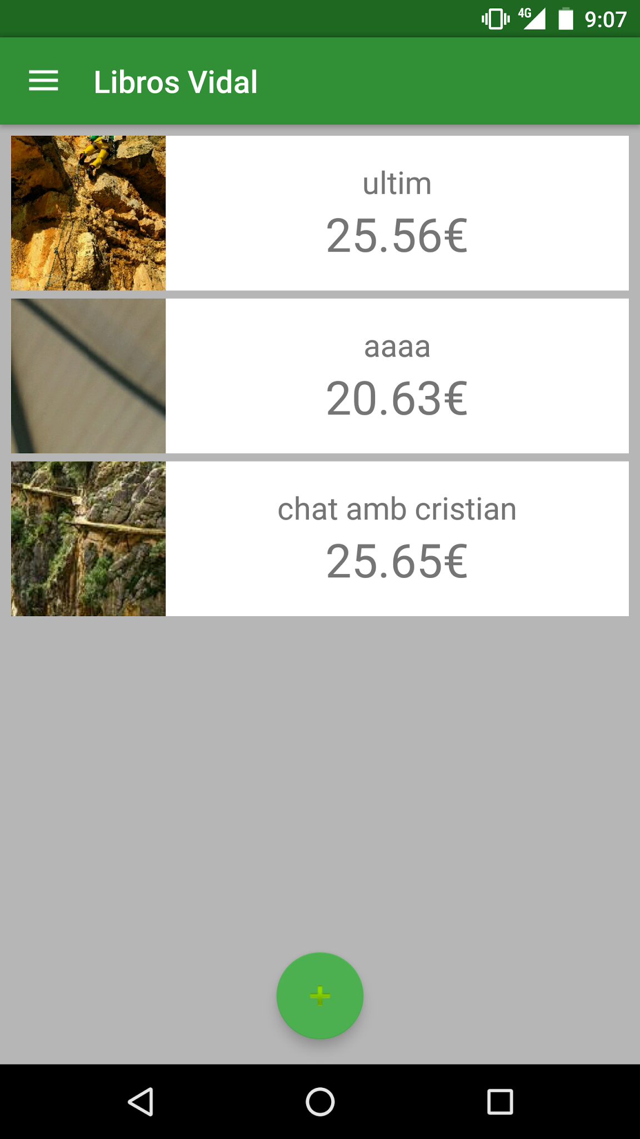
Manual d’usuari
Aquesta és la pantalla principal aquí apareixen tots els productes, un botó per afegir productes i el menú principal.

Slide 3
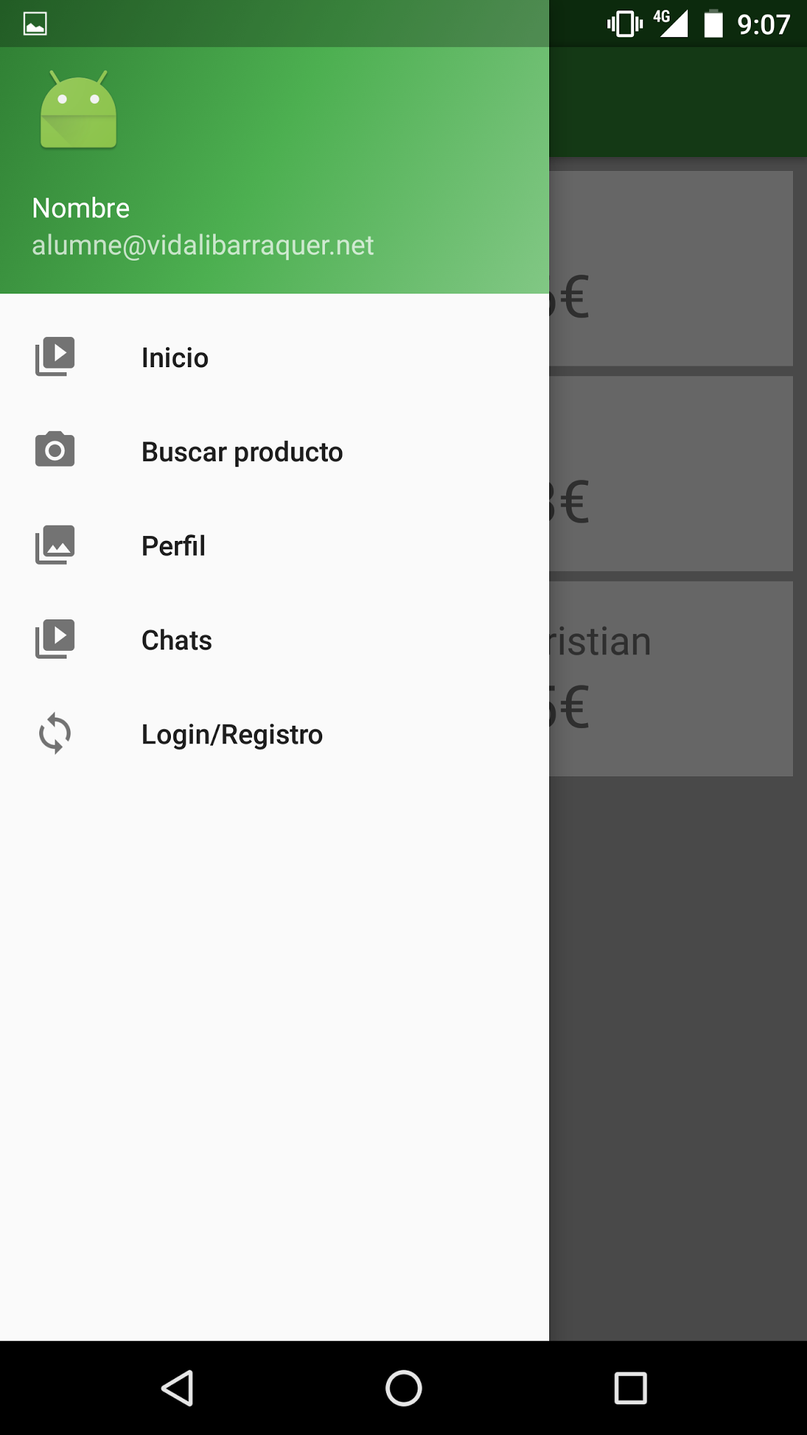
Manual d’usuari
Aquest és el menú principal però quan no tens sessió iniciada amb sessió iniciada te més contingut.

Slide 4
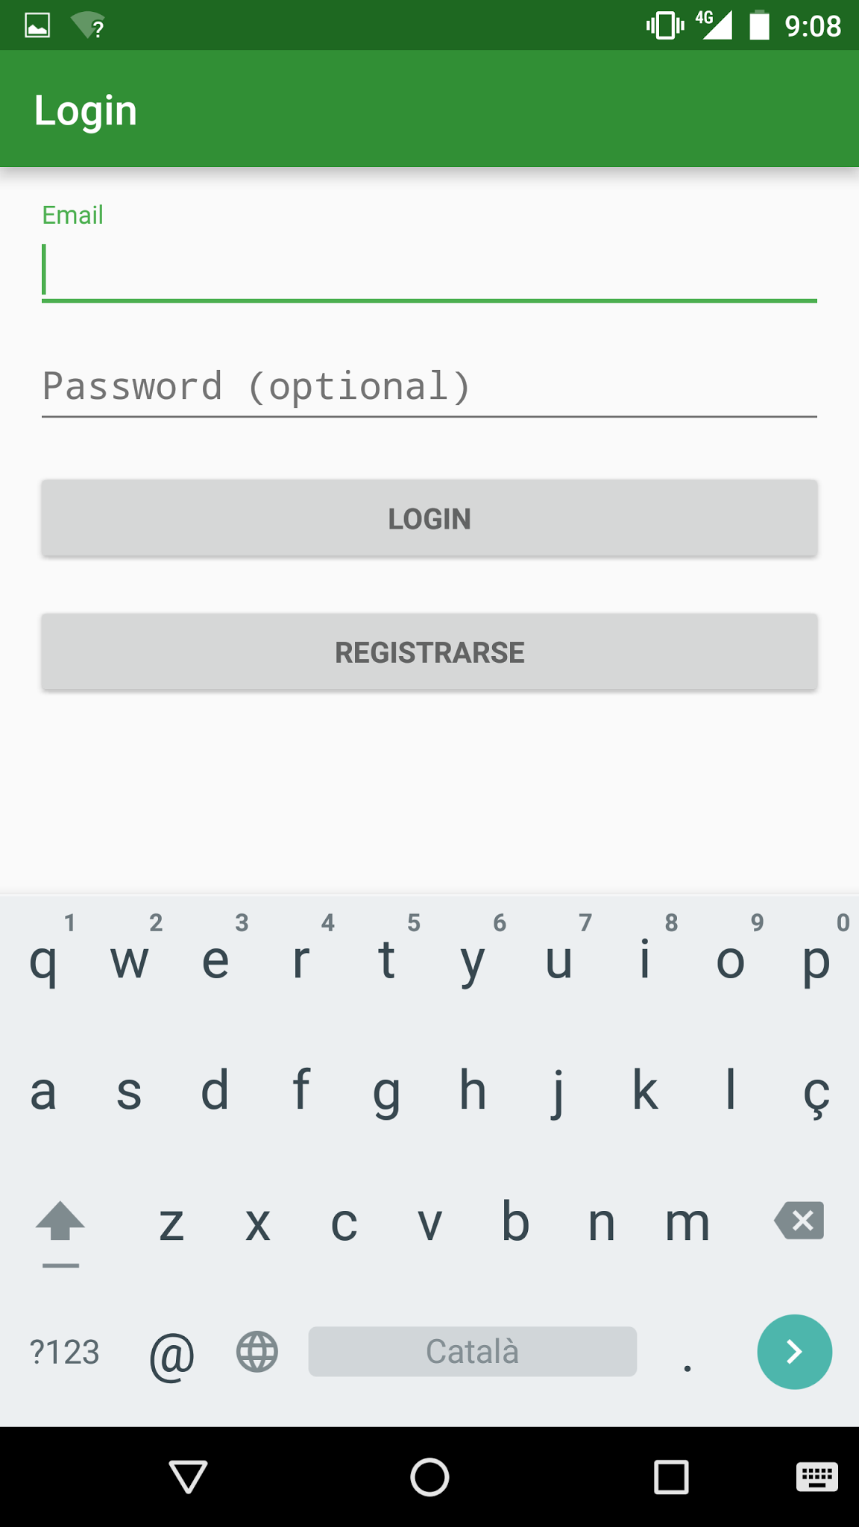
Manual d’usuari
Si fem clic al botó per afegir un nou producte, primer que tot ens demanarà que iniciem sessió o ens registrem.

Slide 5
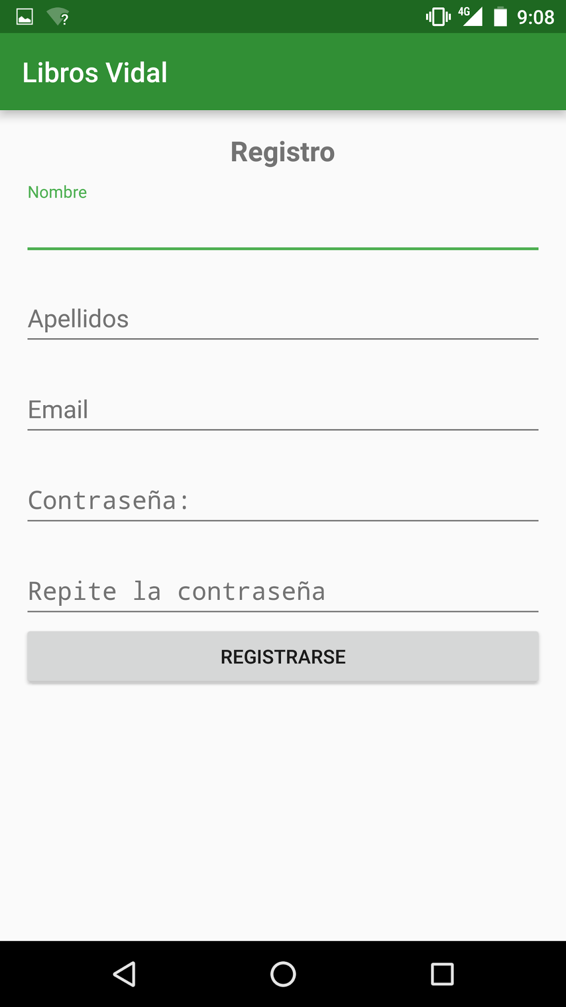
Manual d’usuari
Aquesta és la pantalla amb el formulari de registre.

Slide 6
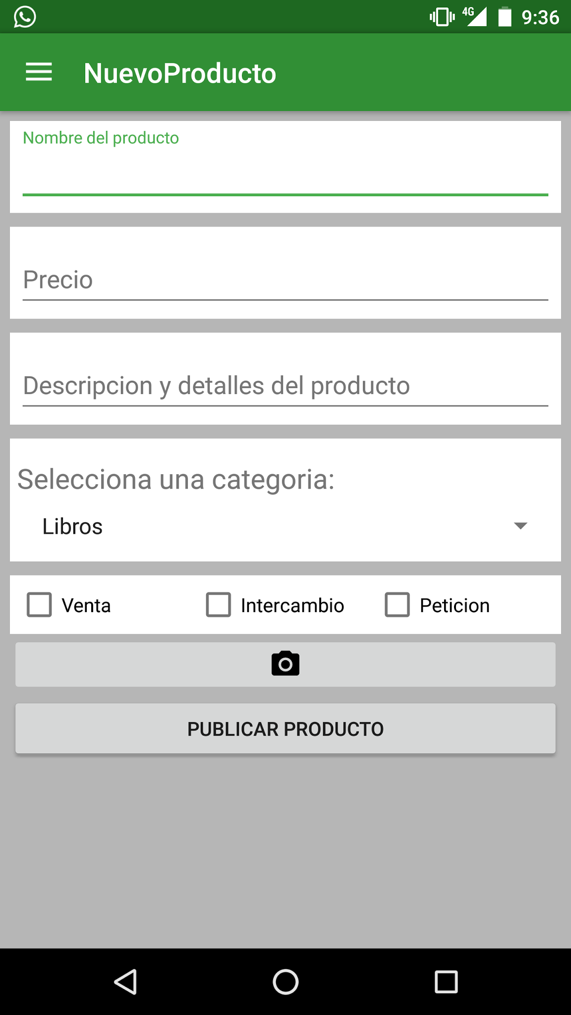
Manual d’usuari
Aquest és el formulari per inserir un nou producte.

Slide 7
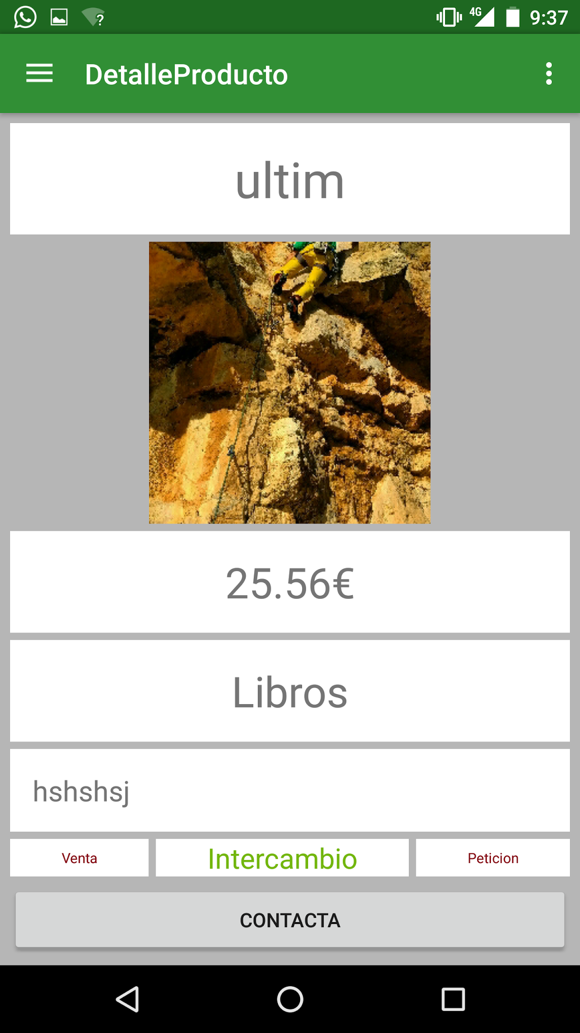
Manual d’usuari
Si fem clic a un producte de la pàgina principal ens porta a una pantalla amb informació detallada del producte i aquí podem posar-nos amb contacte amb la persona que ven el producte.

Slide 8
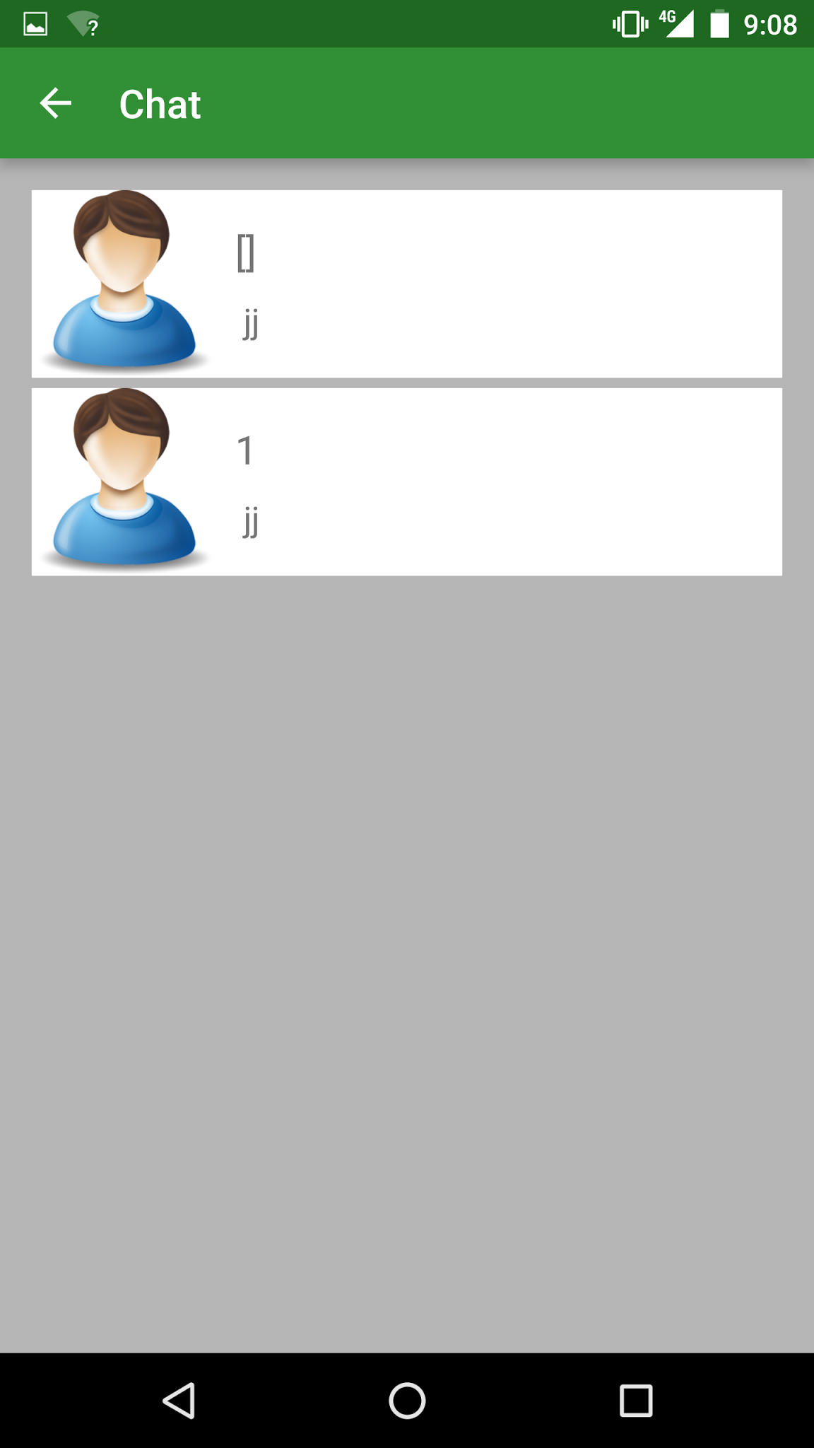
Manual d’usuari
En aquesta pantalla trobem una llista amb els xats oberts.

Slide 9
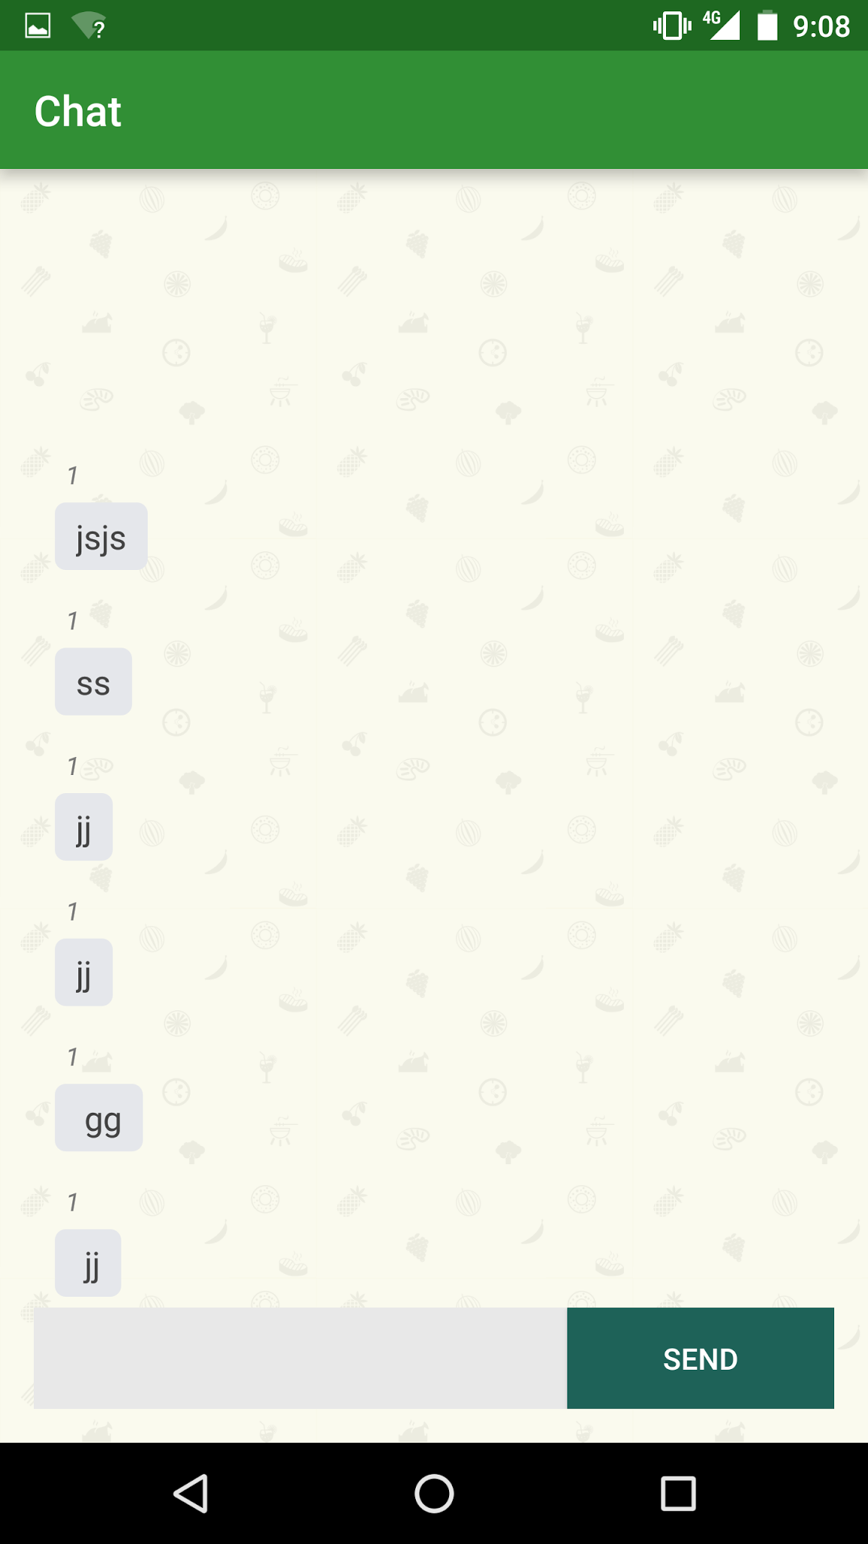
Manual d’usuari
Aquesta és la pantalla que s’obri quan li donem al botó contacta o entrem a la llista de xats oberts.

Slide 10
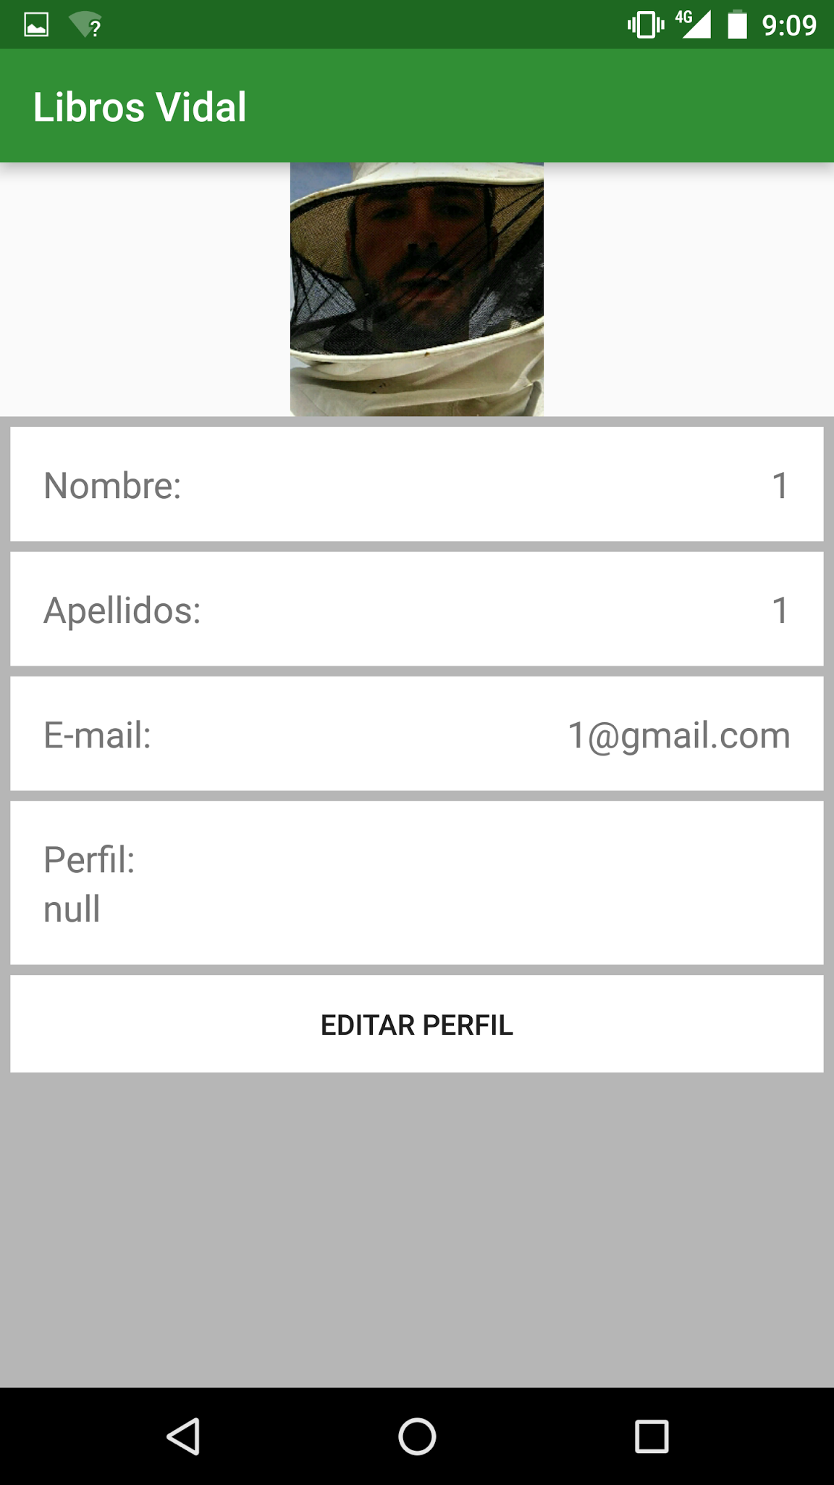
Manual d’usuari
Quan tenim sessió iniciada podem accedir al nostre perfil fent clic a la nostra imatge de perfil del menú lateral o al menú del perfil, i aquí podem modificar la nostra informació.

Slide 11
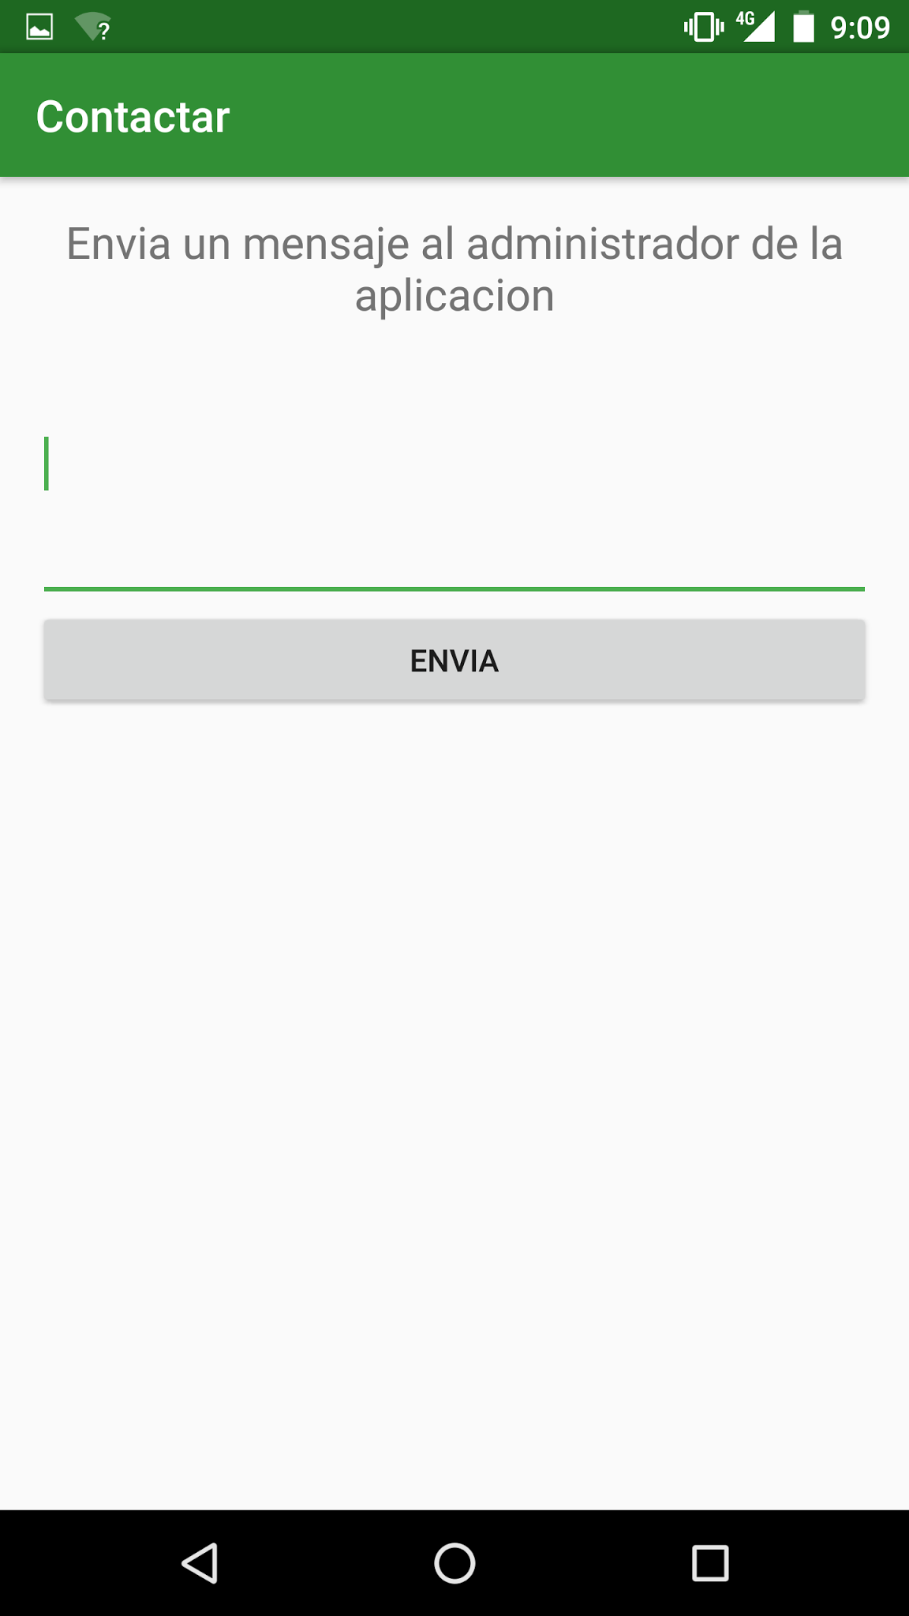
Manual d’usuari
Al menú lateral hi ha un apartat per contactar amb els administradors per si l’usuari vol denunciar a algun usuari per un mal ús de l’aplicació o notificar un error.

